Slide 1
MESIN PERKAKAS
Untuk memenuhi kebutuhan sehari-hari / industri, diperlukan mesin perkakas yang dapat menghasilkan benda dalam jumlah banyak dengan harga murah, benda yang dihasilkan harus memenuhi syarat teknis (mempunyai ketelitian sesuai dengan fungsi-nya).
Faktor yang harus diperhatikan pada Mesin Perkakas
Produksi
Produksi suatu mesin perkakas ditentukan oleh
- Jumlah tatal yang dihasilkan Kg/jam atau cm3/menit → untuk mesin pengerjaan awal
- Jumlah benda kerja yang dihasilkan tiap satuan waktu , potong/jam → untuk mesin
produksi massal
- Penentuan luas permukaan yang dapat dikerjakan tiap satuan waktu (biasanya akan
digunakan alat iris yang keras dan dengan kecepatan tinggi) → untuk mesin
pengerjaan akhir
2. Ketelitian
Benda yang dihasilkan harus mempunyai ketelitian tertentu sesuai dengan fungsinya. Apabila tingkat ketelitiannya dinaikkan akan mengakibatkan :
- Proses penggantian bagian/komponen yang aus akan lebih mudah
- Keausan akan berkurang, bagian-bagian yang saling bergesekan akan lebih tahan
lama, dan dalam ekonomi perusahaan akan berarti : penyusutan menjadi rendah ,
biaya/ongkos produksi menjadi rendah.

Slide 2
MESIN PERKAKAS
3. Randemen Mesin
Adalah perbandingan antara kerja yang dilakukan oleh alat iris dengan kerja yang disediakan oleh
motor penggerak, yang besarnya akan mempengaruhi biaya produksi
Benda Kerja
Alat iris, 0,5 pk
Motor penggerak
2 pk
Randemen = ( 0,5 / 2 ) x 100% = 25 %
4. Kesederhanaan dan Keamanan Mesin
Mesin Perkakas harus dikonstruksikan cukup sederhana sehingga mudah dalam
pengoperasiannya dan dikonstruksikan sedemikian rupa sehingga operator terjamin keamanan,
keselamatan dan kesehatannya.

Slide 3
MESIN PERKAKAS
BAGIAN-BAGIAN UTAMA dari MESIN PERKAKAS
Sebuah mesin perkakas secara umum akan mempunyai bagian-bagian utama sebagai berikut :
1. Motor Penggerak , sebagai sumber tenaga
2. Kotak Transmisi , sebagai pengatur putaran dan penghubung antara motor penggerak dengan
pemegang benda kerja/alat iris
3. Pemegang Benda Kerja.
4. Pemegang Alat Iris.
5. Rangka yang kokoh.
2. Kotak Transmisi
3. Benda Kerja
4. Pemegang Alat iris
5. Rangka yg kokoh
1. Motor penggerak

Slide 4
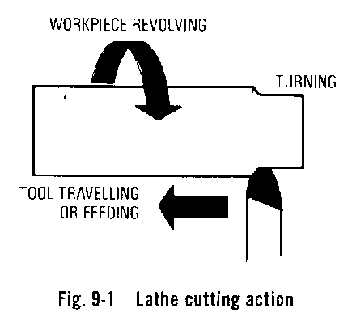
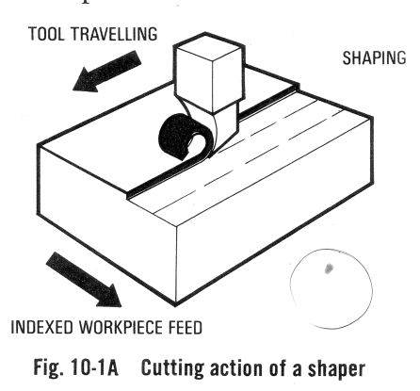
MESIN PERKAKAS
MACAM-MACAM GERAK yang terdapat pada MESIN PERKAKAS
Sebuah Mesin Perkakas pada umumnya akan mempunyai berbagai gerak seperti disebut di bawah dengan berbagai variasi bagian yang melakukan gerak-gerak tersebut.
1. Gerak Utama ( gerak pengirisan )
yaitu suatu gerakan yang menyebabkan mengirisnya alat iris pada benda kerja.
Gerak Utama dapat dibagi menjadi
Gerak Utama Berputar, misal pada mesin bubut, mesin frais, mesin drill/bor. Mesin Perkakas dengan gerak utama berputar, biasanya mempunyai gerak voeding (pemakanan) yang kontinyu
Gerak Utama Lurus , Misal pada mesin skrap.
Mesin Perkakas dengan gerak utama lurus ini biasanya mempunyai gerak voeding (pemakanan) yang periodik
Gerak Utama
Gerak
Pemakanan
Gerak Penyetelan
2. Gerak Voeding ( Pemakanan )
yaitu gerak yang memindahkan benda kerja atau alat iris pada arah tegak lurus pada gerak utama.
Gerak Utama
Gerak Penyetelan
3. Gerak Penyetel
Gerak Penyetelan di sini berarti suatu gerak yang mengatur tebal-tipisnya tatal yang dihasilkan, mengatur dalamnya alat iris masuk ke dalam benda kerja.
Gerak Pemakanan

Slide 5
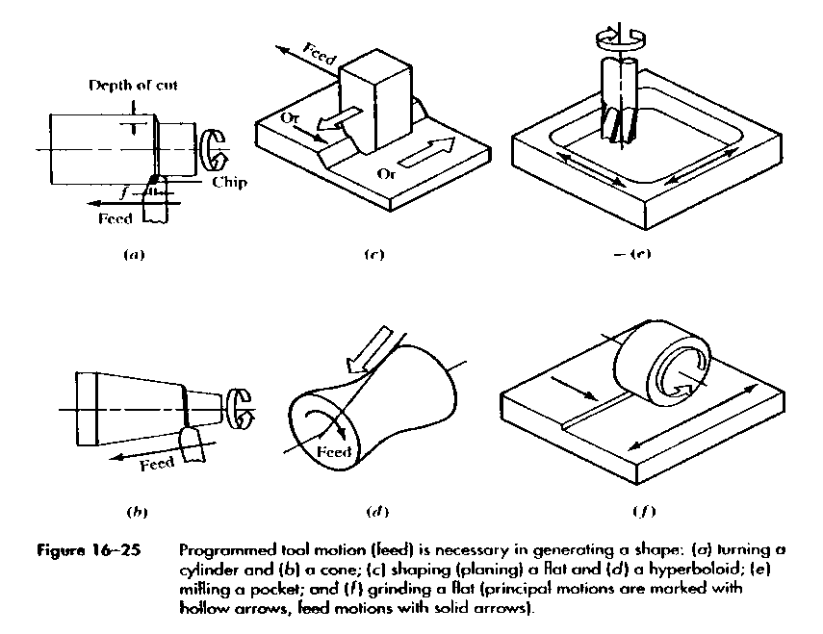
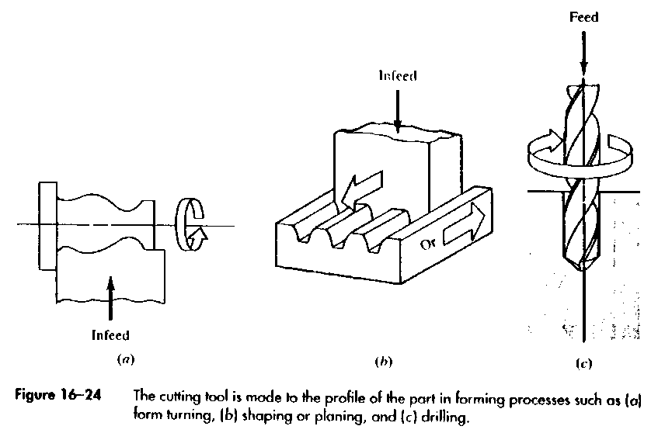
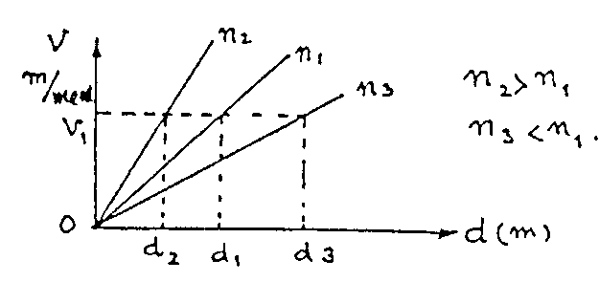
MESIN PERKAKAS
Pada mesin perkakas dengan gerak utama berputar, kecepatan mengiris ( Cutting Speed ) ditentukan oleh kecepatan keliling dari benda kerja yang berputar atau alat irisnya yang melakukan gerak utama tersebut.
Bila Gerak Utama mempunyai n putaran / menit , maka kecepatan keliling ( kecepatan potong )
V = π x d x n meter / menit
d = diameter benda kerja yang
sedang diiris pd mesin bubut (mtr)
= diameter alat iris (meter), pd mesin
frais
= diameter batu gerinda (meter),
pada mesin gerinda
Dari persamaan di atas ➔ V = (π x n) x d
Biasanya telah ada
acuan yg berdasar pd
pengalaman ttg CS
utk.benda kerja ter
tentu, alat iris tertentu
(bentuk dan bahan)

Slide 6
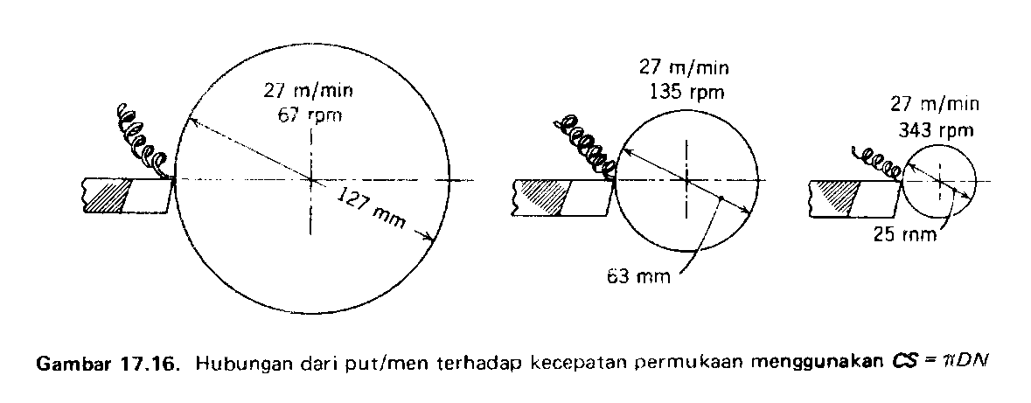
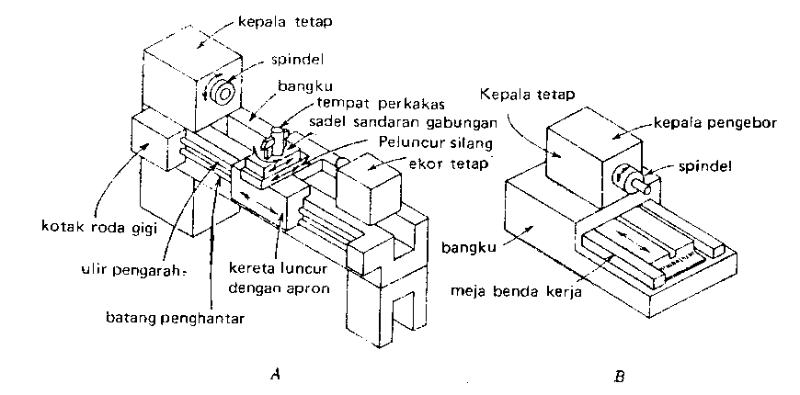
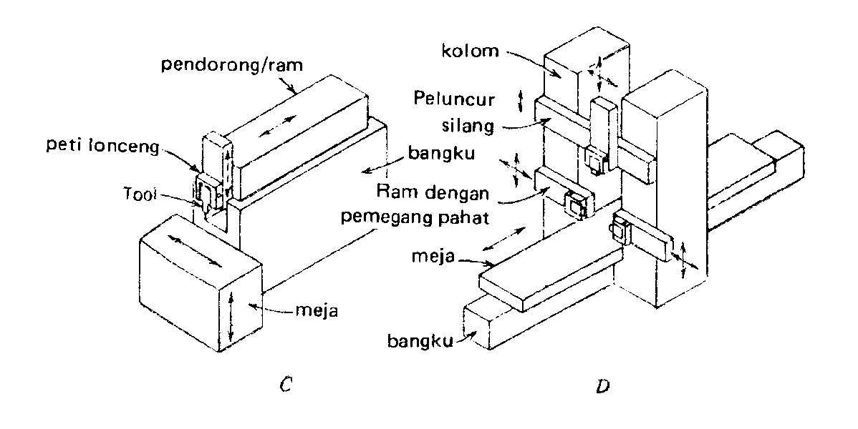
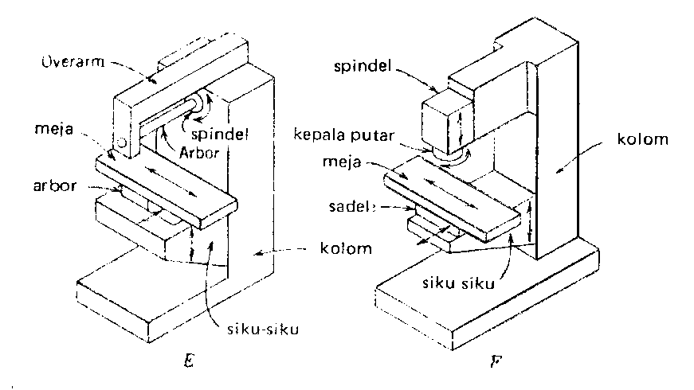
MESIN PERKAKAS

Slide 7
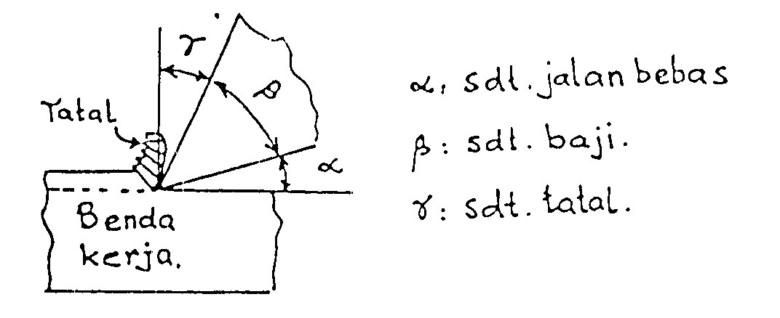
MESIN PERKAKAS
TYPE / MACAM PROSES PEMOTONGAN
Proses pemotongan ada 2 macam :
1. Mengikis , bagian-bagian logam yang kecil diambil dan digeserkan ke muka oleh alat iris, khusus dengan tangan ( kikir, ampelas )
2. Memotong , alat irisnya berupa baji dan di muka sisi potong, dilepaskan suatu lapisan
logam yang menggelincir ke atas melalui sisi depan dari alat iris (lihat gambar di
bawah ). Pada waktu itu, lapisan tersebut dibengkokkan sehingga menghasilkan geram ( tatal ) yang mengikal, dan peristiwa ini disebut memotong. Hal ini akan
selalu terjadi pada mesin-mesin perkakas.

Slide 8
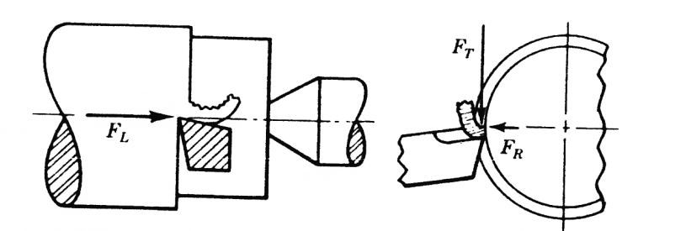
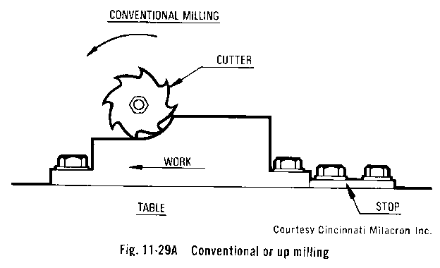
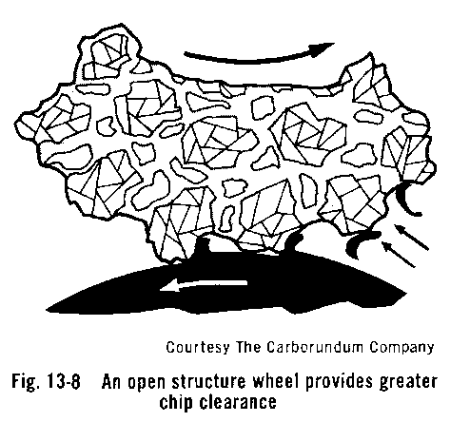
MESIN PERKAKAS
Pemotongan dapat dilakukan oleh :
1. Alat iris tunggal → misal mesin bubut.
2. Alat iris yang mempunyai sisi potong berurutan → misal alat iris mesin frais.
Alat iris yang sisi potongnya banyak sekali,
misal pada batu gerinda, terdiri dari beribu-ribu sisi potong.
Chip (tatal)

Slide 9
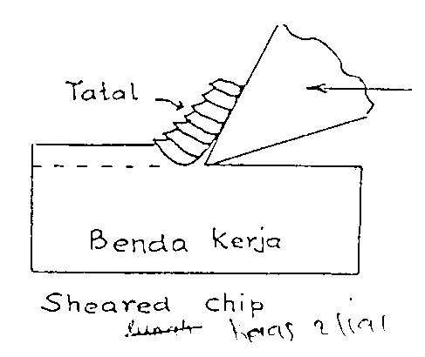
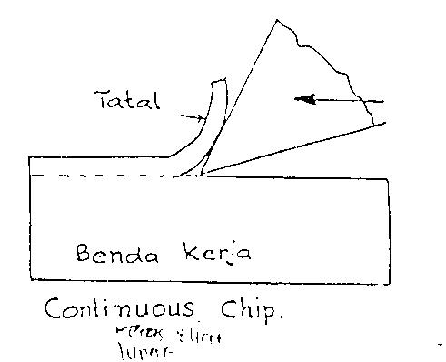
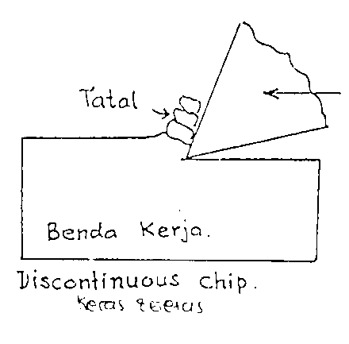
MESIN PERKAKAS
PROSES TERJADINYA TATAL
Bila sebuah alat iris/pahat ditekan dalam arah sejajar dengan permukaan benda kerja, maka akan timbul/dihasilkan tatal.
MACAM - MACAM TATAL
1. Sheared Chip
Tatal berupa elemn yang mempunyai bentuk teratur dan terikat lemah satu sama lain. Hal ini terjadi pada logam yang keras dan liat , misal baja 60, baja 70
2. Continous Chip
Tatal berupa elemen-elemen yang bersatu. Ini terjadi pada logam-logam yang lunak dan liat, misal baja 34, baja 37, Al , Cu
Sheared Chip
3. Discontinous Chip
Tatal berupa elemen-elemen yang terpecah, mempunyai bentuk yang tak teratur. Ini terjadi pada logam-logam yang keras dan rapuh /getas, misal besi tuang dan bronze ( perunggu )
Continous Chip
Discontinous Chip

Slide 10
MESIN PERKAKAS
PROSES TERJADINYA TATAL
Dalam batas-batas tertentu , type dari tatal yang terjadi juga tergantung pada kondisi pemotongan.
Penambahan
kecepatan potong
Pengecilan
sudut baji β
sheared chip
Continous chip
Pembesaran
sudut γ
Pengurangan
tebal tatal

Slide 11
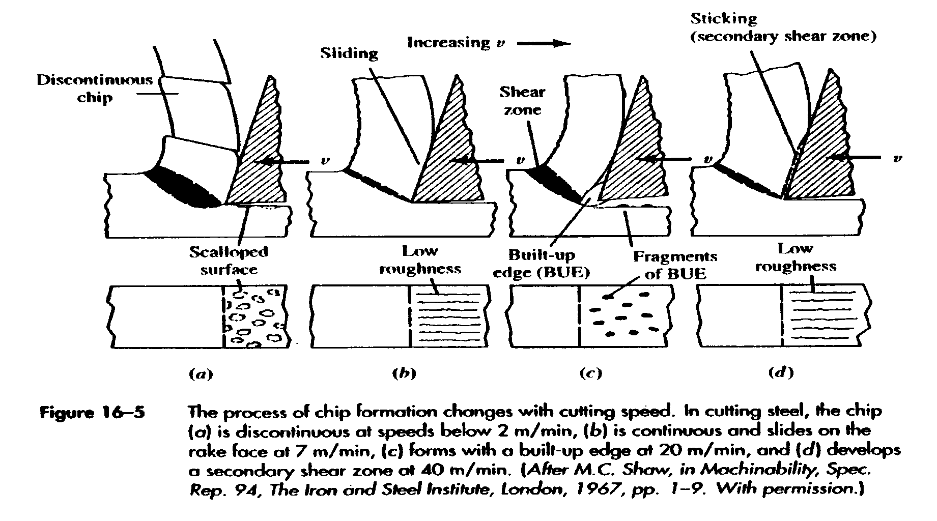
MESIN PERKAKAS
PROSES TERJADINYA TATAL

